Slide 1
AĞLI KAZIM ERDEM ÇOK PROGRAMLI ANADOLU LİSESİ

Slide 2
Öğrencilerimize sadece öğreten değil onları yaşama hazırlayan, gelişme ve yenilenmeyi devamlı yaşayan, öğrencilerimizin başarı ve kalite düzeyi ile Türkiye´nin önde gelen okulları arasında örnek ve öncü bir okul olmak okulumuzun vizyonudur.
İl merkezine 50 km uzaklıkta olup ilçe merkezinde yer almaktadır.
Kastamonu ilinde faaliyet gösteren ´Hayvan sağlığı ve yetiştiriciliği alanı´ açan ilk okuluz.
Okulumuzda 11 öğretmen, 96 öğrenci mevcut olup 8 adet derslik, 4 adet mesleki uygulama laboratauvarı, 1 kütüphane ve eba destek odası bulunmaktadır.

Slide 3
Kat Planı

Slide 4
İstiklal Marşı ve Atatürk’ün Gençliğe Hitabesi

Slide 5
15 Temmuz Şehitleri Kitabesi ve Ömer Halisdemir

Slide 7
Dersliklerimizde tek kişilik sıralar,etkileşimli akıllı tahta mevcuttur.

Slide 9
Okul kütüphanemiz aynı zamanda eba destek odası olarak da kullanılmakta.

Slide 11
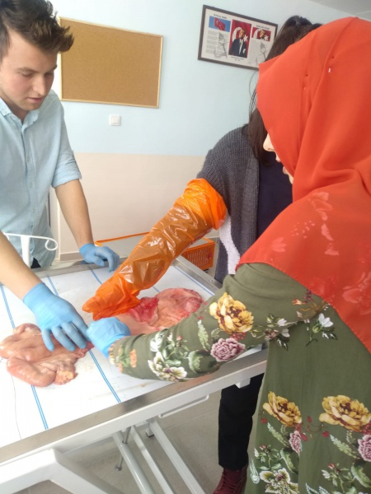
Öğrencilerimiz laboratuvarımızda ders işlerken.

Slide 12
4 mesleki uygulama laboratuvarımız uygulamalı eğitimde farkımızdır.

Slide 22
Okulumuz bünyesinde açılan kız-erkek öğrenci pansiyonumuz.

Slide 23
3 kişi kapasiteli odalarımız.

Slide 24
Her katta mescit bulunmaktadır.

Slide 25
Kız ve Erkek taraflarında revir bulunmaktadır.

Slide 26
Kız ve Erkek bölümlerimizde kütüphane ve internet erişimi vardır

Slide 29
Öğrenci dinlenme odası

Slide 30
Okulumuz 2018 yılı Erasmus Projesi kapsamında Almanya’da

